Slide 1


a
PHÒNG GIÁO DỤC VÀ ĐÀO TẠO QUẬN LONG BIÊN
TRƯỜNG MẦM NON GIANG BIÊN
LĨNH VỰC PHÁT TRIỂN THẨM MĨ
ĐỀ TÀI : Xé dán mắt dứa(tiết mẫu)
Lứa tuổi: 3-4 tuổi
Giáo viên: Nguyễn Thị Nhung
NĂM HỌC : 2024- 2025

Slide 2



Ổn định tổ chức
Hát : Qủa

Slide 3

Quan sát bức tranh và đàm thoại

Slide 4

Hỏi ý tưởng của trẻ

Slide 5
Trẻ thực hiện

Slide 6
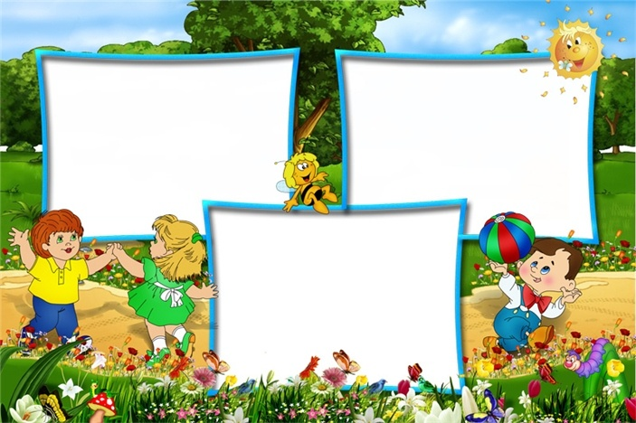
Nhận
xét
sản phẩm

Slide 7

Kết thúc

